Slide 1
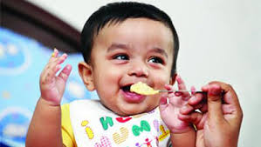
স্বাগতম

Slide 2
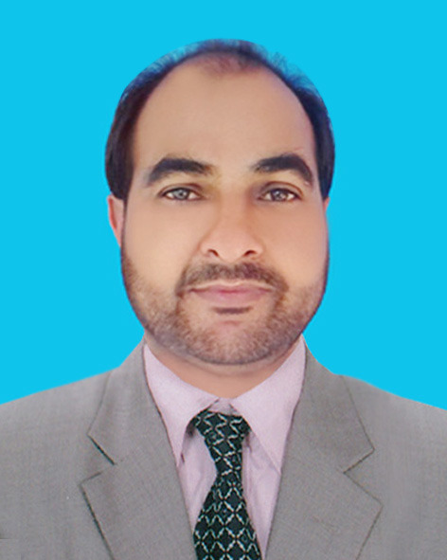
শিক্ষক পরিচিতি
আমজাদ হোসেন রাসেল
সহকারী শিক্ষক
আমরিয়া ইসলামিয়া আলিম মাদ্রাসা
দক্ষিণ সুনামগঞ্জ,
সুনামগঞ্জ।
E-mail : amzadhrasel1981@gmail.com

Slide 3
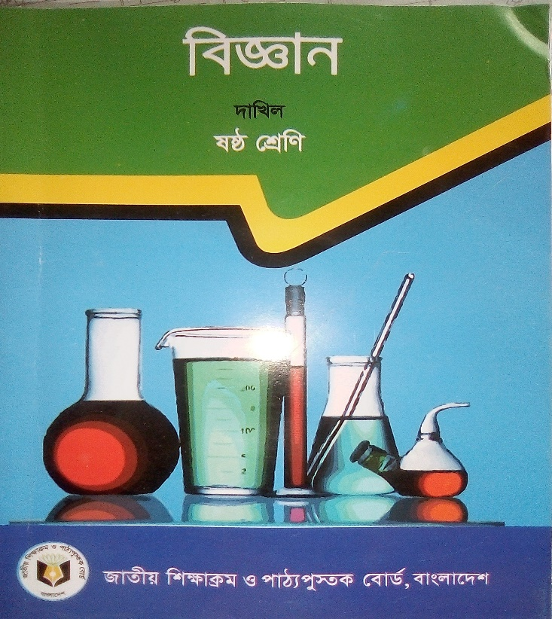
পাঠ পরিচিতি
শ্রেণি- 6ষ্ট
বিষয়- বিজ্ঞান
অধ্যায়- 13
পাঠ - 08
সময়- ৪5মিনিট

Slide 4
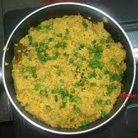
আজকের পাঠ
সুষম খাদ্য ও অসুষম খাদ্য

Slide 5
শিখনফল
১। সুষম ও অসুষম খাদ্য কী তা বলতে পারবে।
২। খাদ্যের ছয়টি উপাদানের নাম বলতে পারবে।
৩। সুষম ও অসুষম খাদ্যের কাজ বলতে পারবে।
৪। সু-স্বাস্থ্যের জন্য সুষম খাদ্যের প্রয়োজনীয়তা ব্যাখ্যা করতে পারবে।

Slide 6
এসো ভিডিওটি দেখি

Slide 7
সুষম খাদ্য
যে খাদ্যের মধ্যে খাদ্যের ছয়টি উপাদান বিদ্যমান থাকে, তাকে সুষম খাদ্য বলে ।
শর্করা
স্নেহ
খনিজ লবণ
আমিষ
ভিটামিন
পানি

Slide 8
অসুষম খাদ্য
যে খাদ্যের মধ্যে খাদ্যের ছয়টি উপাদানের অন্তত একটিও অনুপস্থিত থাকে, তাকে অসুষম খাদ্য বলে ।
শর্করা
খনিজ লবণ
পানি
ভিটামিন

Slide 9
একক কাজ
সুষম খাদ্যের উপাদানগুলির নাম লিখ? ।

Slide 10
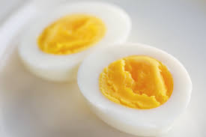
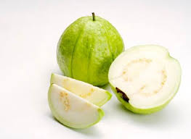
একজন ছাত্রের সকালের নাস্তার তালিকা
আমিষ
শর্করা
খনিজ লবণ
ভিটামিন

Slide 11
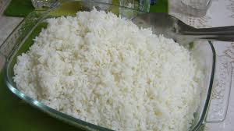
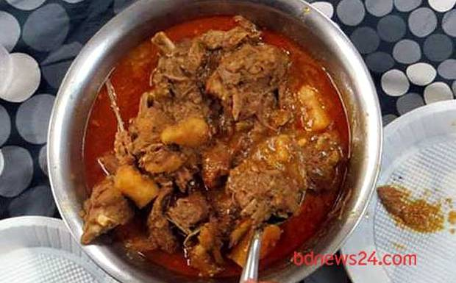
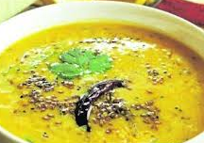
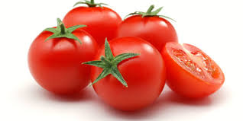
একজন ছাত্রের দুপুরের খাবার তালিকা
শর্করা
আমিষ
স্নেহ
ভিটামিন

Slide 12
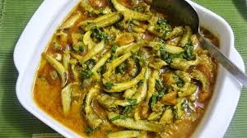
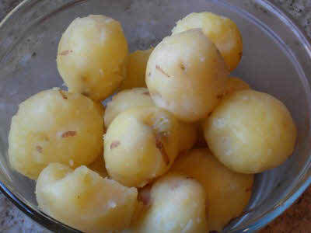
একজন ছাত্রের রাতের খাবার তালিকা
শর্করা
আমিষ
ভিটামিন

Slide 13
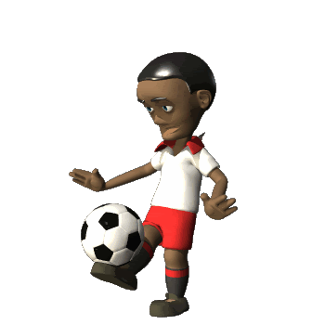
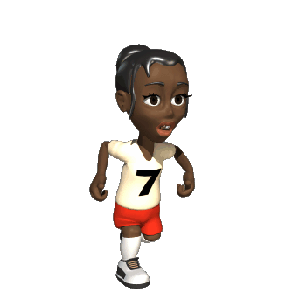
একজন ছাত্রের প্রতিদিনের কাজ লক্ষ্য কর।
১। প্রতিদিন স্কুলে যায়।
২। নিয়মিত খেলা-ধূলা করে।
৩। নিয়মিত লেখা-পড়া করে।
৪। নিয়মিত ব্যায়াম করে।
সুতরাং ঐ ছাত্রটির খাদ্য তালিকাটি ছিল সুষম খাদ্য তালিকা।

Slide 14
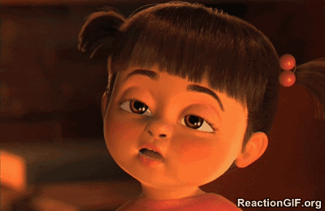
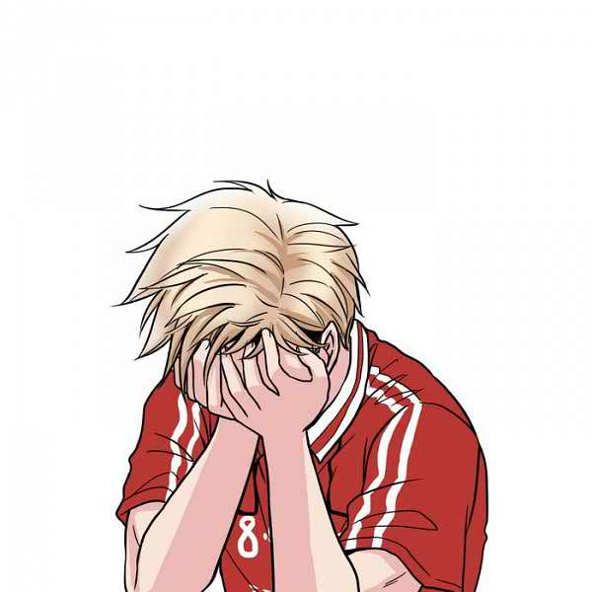
অসুষম খাদ্যের প্রভাব
১। পাঠে অমনযোগী।
২। পাতলা গড়নের দূর্বল শরীর।
৩। খেলা-ধূলায় অমনযোগী।

Slide 15
কোন ধরনের খাদ্য আমরা বেশি করে খাবো ------
১। শর্করা জাতীয় খাবার বেশি করে খেতে হবে ।
২। যথেষ্ট পরিমাণ শাক-সবজি খেতে হবে ।
৩। মাছ বেশি করে খেতে হবে ।
৪। মিষ্টি ও তেলজাতীয় খাবার কম করে খেতে হবে ।
৫। লবণ কম করে খেতে হবে ।

Slide 16
দলগত কাজ
স্থানীয়ভাবে সহজলভ্য সুষম খাদ্যের একটি তালিকা তৈরি কর।

Slide 17
মূল্যায়ন
খাদ্যের কয়টি উপাদান ও কি কি?
৬ টি।
পুষ্টিহীনতা কি ?
দেহে প্রয়োজনীয় পুষ্টির অভাবকে পুষ্টিহীনতা বলে ।
আমাদের দেশের মানুষ খাদ্যের কোন উপাদানটি বেশি খায়?
শর্করা ।

Slide 18
বাড়ির কাজ
“আমাদের দেশের বেশির ভাগ মানুষ অসম খাদ্য খায়’’ উক্তিটির তাৎপর্য ব্যাখ্যা কর।

Slide 19
সবাইকে ধন্যবাদ

Slide 20
কৃতজ্ঞতা স্বীকার
১। গুগল
২। ইউ টিউব
৩। এন, সি, টি, বি

